Slide 1
Teilgruppe: Path Planning and Control
Aufsetzen der Simulation
Einarbeitung Gazebo und RViz
Folgende Schritte

Slide 2
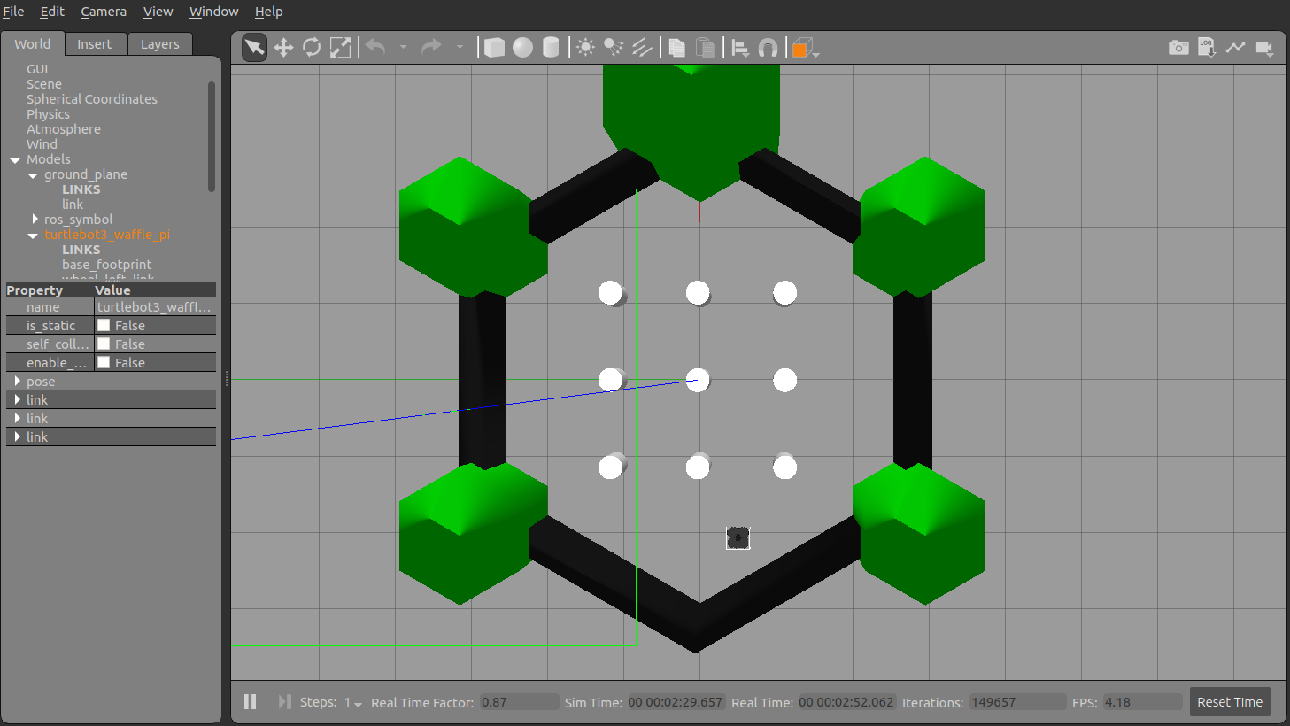
Notes:
Simulationsumgebung in der der TurtleBot fahren kann
-> Passende Simulationsumgebung erstellen

Slide 3
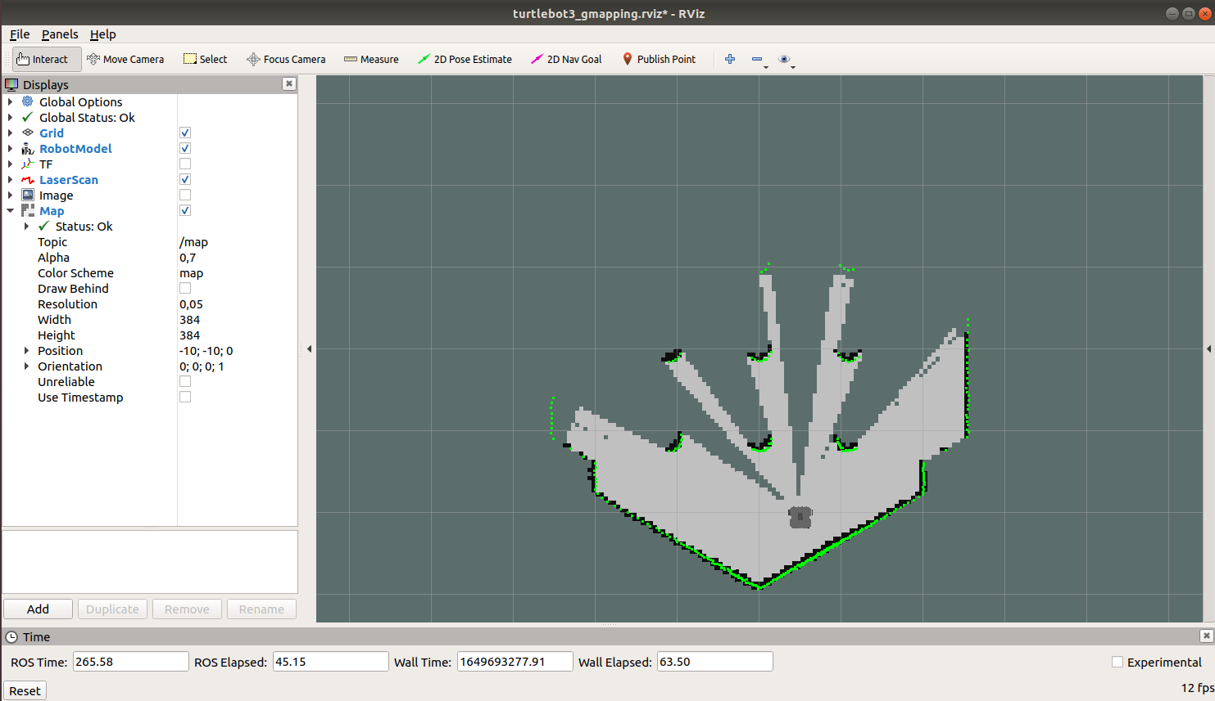
Notes:
Gmapping in Rviz: Gridbasierte Karte erstellen
-> Passende Erkundungsmethode benötigt

Slide 4
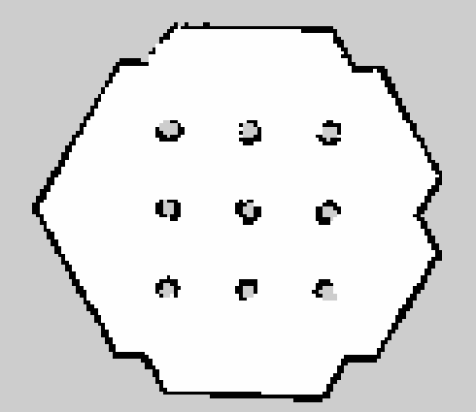

Slide 5
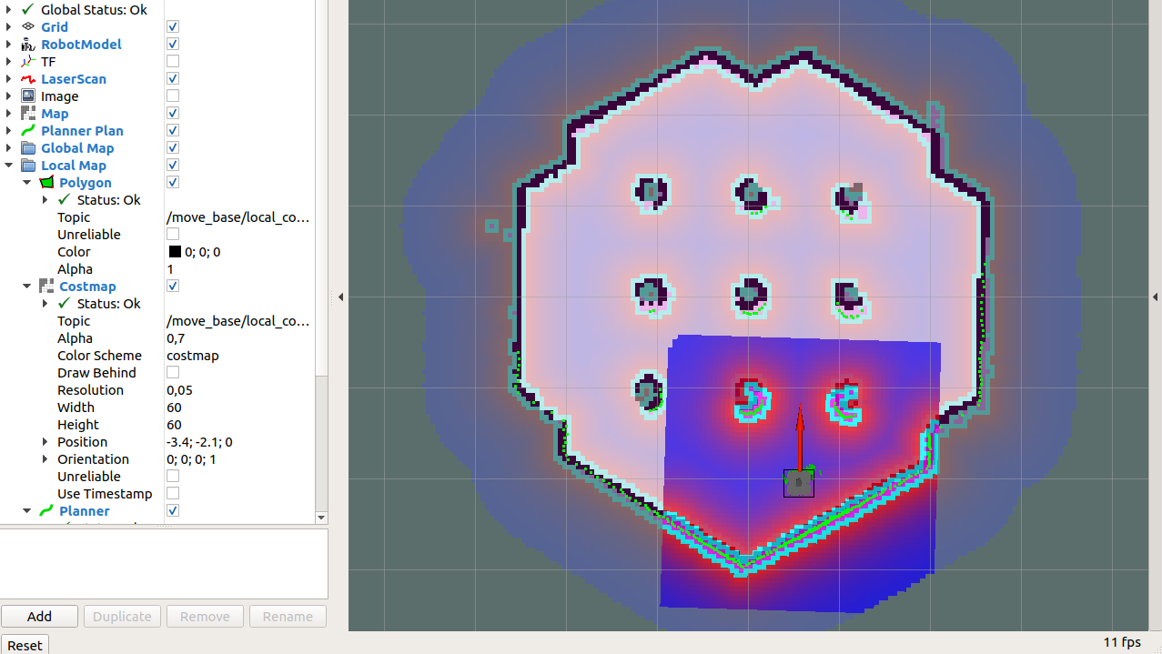
Notes:
SLAM: Localization und gleichzeitiges Mapping während dem fahren auf der Map in der Simulation
-> Übertragung auf die reale Welt

Slide 6
Folgende Schritte
Simulationsumgebung in Gazebo erstellen
Erkundungsmethode / Routine zur Kartenerstellung
Weitere Einarbeitung in Rviz
Simulation mit realem Modell verbinden

